Slide 1
Zahraniční stáže Ph.D. studentů Úvod do doktorského studia Mgr. et Mgr. Eva Klepáčková 14. 9. 2023

Slide 2
Zahraniční spolupráce (D-ZAHRS, D-MEZSP, D-ZAHRS 1-4)
Součástí studijních povinností v doktorském studijním programu je:
absolvování části studia na zahraniční vzdělávací, výzkumné nebo jiné instituci zabývající se řešením problematiky blízké tématu disertační práce v délce nejméně jednoho měsíce,
popř. účast na mezinárodním tvůrčím projektu s výsledky publikovanými nebo prezentovanými v zahraničí, popř. jiná forma přímé účasti studenta na mezinárodní spolupráci, která je dokladovatelná konkrétními výsledky
(Studijní katalog Ph.D. pro akademický rok 2023/2024).

Slide 3
Možnosti zahraničních mobilit: programy
Erasmus+ praktická stáž (Evropa)
Erasmus+ kreditová mobilita (mimoevropské země)
Bilaterální dohody (celý svět)
CEEPUS (Central European Exchange Programme for University Studies)
AKTION Česká republika - Rakousko
Barrande Fellowship Program (Francie)
Fullbright stipendia (USA)
Mezivládní dohody – kvóty (stipendia MŠMT)
DAAD (Německá akademická výměnná služba)
Freemover
Projekty

Slide 4
Možnosti zahraničních mobilit: destinace

Slide 5
Finanční podpora
Erasmus+ praktické stáže (Evropa)
Erasmus+ kreditová mobilita (Jordánsko, Izrael, Uganda, Kambodža, …)
700 EUR/měsíc + cestovní náklady

Slide 6
Kde a jak se můžu přihlásit?
Výběrové řízení probíhá na fakultách:
PROSINEC 2023 (praktické stáže Erasmus+ a bilaterální programy)
LEDEN 2024 (Erasmus+ kreditová mobilita)
ostatní programy sledujte průběžně – sledujte výzvy, maily, nástěnky, webové stránky, TEAMS a newslettery (VaV, DZS)
Lze se přihlásit i v průběhu ak. roku (musí být schváleno zahraničním oddělením rektorátu – OMVI)
Náležitosti:
stáž v oboru/v souladu s tématem dizertační práce
student si vše zařizuje sám
minimální délka 30 dní, ideálně alespoň 2 měsíce
povinné dokumenty jsou vždy uvedeny ve výzvě (a na webu)
Součástí výběrového řízení je jazykové přezkoušení
Podrobné informace o finanční podpoře všech programů a podmínkách výjezdu najdete v sekci STUDENT na stránkách Zahraničního oddělení REK: Zahraniční oddělení - Programme (mendelu.cz) a také na stránkách AF v sekci STUDENT – doktorské studium – zahraniční mobility: Zahraniční mobility - Agronomická fakulta (mendelu.cz)

Slide 7
Co následuje potom?
Po uzavření podávání přihlášek do výběrového řízení budou žádosti vyhodnoceny zahraničním oddělením fakulty a schváleny na OMVI
Studenti jsou následně informováni o výsledcích a jsou vyzváni k vyřízení potřebných dokumentů
Hlavní dokumenty před odjezdem: Letter of Invitation a Traineeship Agreement
Student podá návrh na vyslání v UIS (návod je zveřejněn na webu) a musí zaplatit pojištění (bez toho není možné vycestovat)
Následuje podpis účastnické smlouvy (na základě které je vyplaceno stipendium)
Dejte nám, prosím, vědět každou mobilitu i v případě, že vyjíždíte na náklady ústavu/z projektu

Slide 8
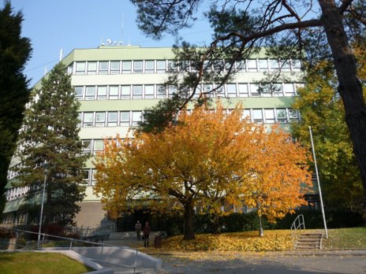
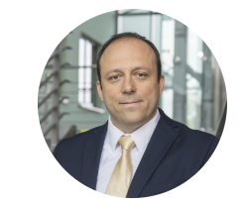
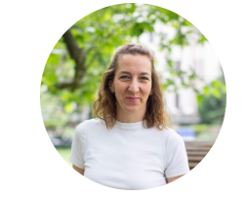
Informace AF
Proděkan pro vnější vztahy a internacionalizaci:
doc. Ing. Daniel Falta, Ph.D.
Referentka pro mezinárodní spolupráci a zahraniční studia:
Mgr. et Mgr. Eva Klepáčková
Výzvy na webu, e-maily, nástěnky, vývěsky atd.
Zahraniční oddělení AF: Budova C, přízemí vlevo
Kontaktní osoby

Slide 9
Kontakty a informační zdroje
Oddělení mezinárodních vztahů a internacionalizace (OMVI): https://international.mendelu.cz/
Sledujte TEAMS Zahraniční spolupráce: https://teams.microsoft.com/l/team/19%3aLXWUtsJcrklG5-G9o1N4Co77irOl2_TK2qg6PbUBwf81%40thread.tacv2/conversations?groupId=3014d749-983d-44d4-8400-ea58a5b65dda&tenantId=0fc379c2-9aac-4a1c-9fbd-f4dc20999e9c
Newsletter VaV: https://web2.mendelu.cz/af_291_projekty/newsletter/osoba_form.php?nl=1
Webové stránky AF: https://af.mendelu.cz/
Instagram OMVI: https://www.instagram.com/vyjed_s_omvi_mendelu/
Instagram AF: https://www.instagram.com/af.mendelu/
Dům zahraniční spolupráce: https://www.dzs.cz/

Slide 10
Děkuji za pozornost.

